Slide 1
模拟与数字电路
Analog and Digital Circuits
14_Verilog HDL(2)
模拟与数字电路 — Verilog HDL(2)

Slide 2
内容提纲
Verilog描述锁存器和触发器
Verilog描述FSM
模拟与数字电路 — Verilog HDL(2)

Slide 3
Verilog过程赋值语句
在always和initial块中，对reg类型变量赋值
两种赋值方式
  阻塞（blocking) 赋值语句 ( = )
    块内的赋值语句顺序执行，完成一条赋值语句后才能做下一句的操作
    推荐描述组合电路
  非阻塞（non-blocking) 赋值语句 ( <= )
    块内的赋值语句并发执行，即同时赋值
    推荐描述时序电路
模拟与数字电路 — Verilog HDL(2)
Notes:
always：
Runs when simulation starts
Restarts when control reaches the end
Good for modeling/specifying hardware
initial：
Runs when simulation starts
Terminates when control reaches the end
Good for providing stimulus

Slide 4
Verilog描述D锁存器和触发器
module d_latch (
  input c, d,
  output q, qn
  );
  reg q;
  assign qn = ~q;
  always @*
  if (c)
  q <= d;
endmodule
module d_flipflop (
  input c, d,
  output q, qn
  );
  reg q;
  assign qn = ~q;
  always @(posedge c)
  q <= d;
endmodule
D
Q
D
Q
C
Q
C
Q
模拟与数字电路 — Verilog HDL(2)

Slide 5
异步或同步复位D触发器
module ff_a (
input clk,
input rst,
input d,
output reg q
);
always @(negedge clk, posedge rst)
if (rst)
q <= 0;
else
q <= d;
endmodule
module ff_s (
input clk,
input rst,
input d,
output reg q
);
always @(negedge clk)
if (rst)
q <= 0;
else
q <= d;
endmodule
D
Q
rst
模拟与数字电路 — Verilog HDL(2)

Slide 6
示例—阻塞赋值语句
always @(posedge clk)
begin
b = a;
c = b;
end
always @(posedge clk)
begin
c = b;
b = a;
end
clk
clk
b
D
Q
c
D
Q
D
Q
a
a
b
c
模拟与数字电路 — Verilog HDL(2)

Slide 7
示例—非阻塞赋值语句
always @(posedge clk)
begin
b <= a;
c <= b;
end
always @(posedge clk)
begin
c <= b;
b <= a;
end
clk
clk
D
Q
D
Q
D
Q
D
Q
a
b
c
a
b
c
模拟与数字电路 — Verilog HDL(2)

Slide 8
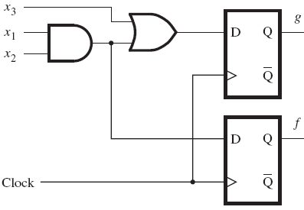
示例—两种赋值语句比较
module basgn (
input Clock, x1, x2, x3,
output f, g
);
reg f, g;
always @(posedge Clock)
begin
f = x1 & x2;
g = f | x3;
end
endmodule
模拟与数字电路 — Verilog HDL(2)

Slide 9
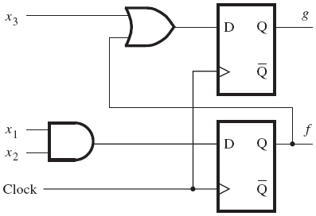
示例—两种赋值语句比较(续)
module basgn (
input Clock, x1, x2, x3,
output f, g
);
reg f, g;
always @(posedge Clock)
begin
f <= x1 & x2;
g <= f | x3;
end
endmodule
模拟与数字电路 — Verilog HDL(2)

Slide 10
Verilog描述FSM
时序电路又称为有限状态机(FSM, Finite State Machine)
最多需要描述三个对象：现态(Current State, CS)、 次态(Next State, NS)和输出(OUT)
输入
(IN)
组合
电路
输出
(OUT)
记忆电路
次态
(NS)
现态
(CS)
模拟与数字电路 — Verilog HDL(2)

Slide 11
FSM描述方式
in
out
两段式
CL
一段式
ns
SR
cs
三段式
<
in
CL
OR
out
CLo
OR
out
<
<
ns
SR
cs
in
CLn
SR
cs
<
ns
<
模拟与数字电路 — Verilog HDL(2)

Slide 12
一段式FSM描述
一个时序过程描述CS和OUT
in
CL
out
always @(posedge clk) begin
……
case (cs)
S0: begin
if (in条件) begin
cs <= Si;
out <= 表达式
end
……
end
………
end
  不推荐！
ns
SR
cs
<
in
CL
nso
OR
out
<
ns
SR
cs
<
模拟与数字电路 — Verilog HDL(2)

Slide 13
一段式FSM时序图
clk
in
cs
S0
S1
out
O0
O1
in
CL
nso
OR
out
<
ns
SR
cs
<
模拟与数字电路 — Verilog HDL(2)
Notes:
在每个时钟周期内：
1、ns和nso可能发生多次变化（因为是组合逻辑输出），但要求其在时钟周期结束前一定时间内（称为建立时间）必须保持稳定；
2、cs和out最多变化一次，且仅发生在时钟周期开始处（因为是寄存器输出）；

Slide 14
两段式FSM描述
一个时序过程描述CS
一个组合过程描述NS和OUT
always @* begin
out = 默认值；
ns = cs;
case (cs)
S0: begin
if (in条件0) begin
out = 表达式0;
ns = Si;
end
if ……
……
end
......
endcase
end
in
out
CL
ns
SR
cs
<
always @(posedge clk) begin
if (rst) cs <= 复位值；
else cs <= ns;
end
模拟与数字电路 — Verilog HDL(2)

Slide 15
两段式FSM描述 (续1)
时序逻辑Always过程
  根据所需复位方式（同步复位或异步复位），将默认状态赋给CS
  在时钟边沿将NS赋给CS
  推荐赋值采用非阻塞赋值“<=”
组合逻辑Always过程
  always敏感列表为CS和输入
  由case或者if...else判断确定不同条件下的NS和OUT
  推荐赋值采用阻塞赋值“=”
模拟与数字电路 — Verilog HDL(2)

Slide 16
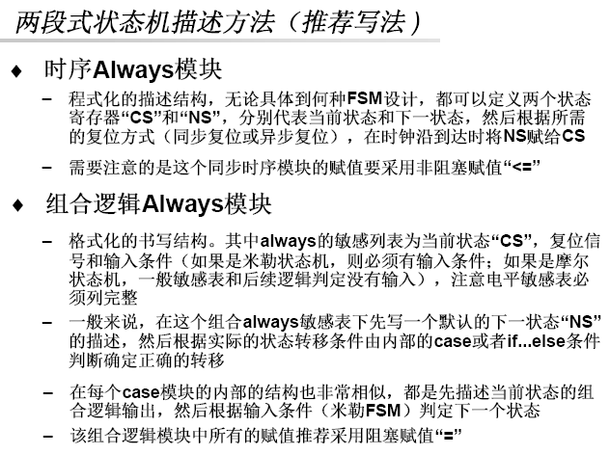
模拟与数字电路 — Verilog HDL(2)

Slide 17
两段式FSM描述 (续2)
或者一个时序过程描述CS，多个组合过程描述NS和OUT
或者一个时序过程描述CS，仅用组合过程描述OUT
in
out
CL
ns
SR
cs
<
  描述方式等价
in
out
in
out
CLo
CLo
  不推荐！
CLn
ns
SR
cs
CLn
ns
SR
cs
<
<
模拟与数字电路 — Verilog HDL(2)

Slide 18
两段式FSM时序图
clk
in
①
cs
S0
S1
S3
②
④
ns
S1
S2
S3
③
⑤
out
in
out
CL
ns
SR
cs
<
模拟与数字电路 — Verilog HDL(2)

Slide 19
三段式FSM描述
一个时序过程描述CS
一个组合过程描述NS
一个时序过程描述OUT
  OUT是经寄存后输出，而不是直接组合输出
  计算OUT是依据NS ，而不是CS
  OUT是仅与状态有关，而与IN无关
out
CLo
OR
<
in
CLn
ns
SR
cs
<
always @(posedge clk) begin
if (rst) out <= 复位值；
else
case (ns)
S0: out <= 表达式0
S1: out <= 表达式1
……
endcase
end
模拟与数字电路 — Verilog HDL(2)

Slide 20
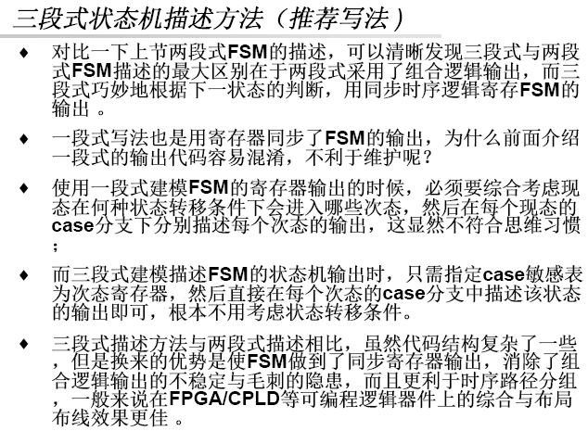
模拟与数字电路 — Verilog HDL(2)

Slide 21
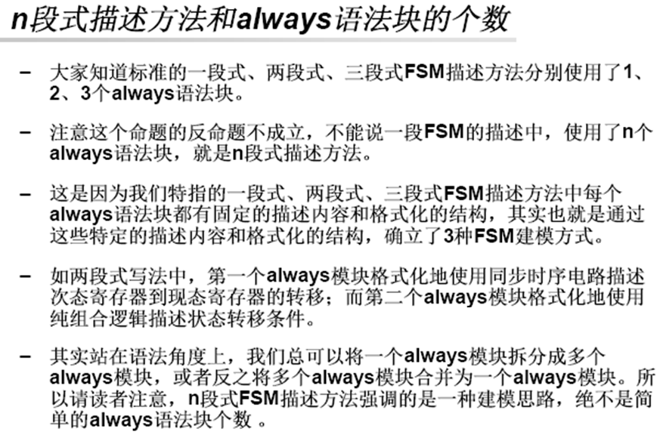
模拟与数字电路 — Verilog HDL(2)

Slide 22
三段式FSM时序图
CLo
nso
OR
out
<
clk
in
CLn
ns
SR
cs
in
<
cs
S0
S1
S3
ns
S1
S2
S3
nso
O1
O2
O3
out
O0
O1
O3
模拟与数字电路 — Verilog HDL(2)
Notes:
在每个时钟周期内：
1、ns和nso可能发生多次变化（因为是组合逻辑输出），但要求其在时钟周期结束前一定时间内（称为建立时间）必须保持稳定；
2、cs和out最多变化一次，且仅发生在时钟周期开始处（因为是寄存器输出）；

Slide 23
示例—两段式米里型FSM
将输入序列中每次出现的第一个1替换为0，其他不变，然后输出
  用一个always过程描述CS
  另一个always过程描述NS和OUT
reset
zero
0/0
module reduce (out, clk, reset, in);
output out;
input clk, reset, in;
parameter zero = 0, one = 1;
reg out;
reg state, next_state;
0/0
1/0
one
1/1
state
in/out
模拟与数字电路 — Verilog HDL(2)

Slide 24
示例—两段式米里型FSM (续1)
// 描述CS
always @(posedge clk)
if (reset) state <= zero; //同步复位
else state <= next_state;
// 描述NS和OUT
always @(in or state)
case (state)
zero: begin
out = 0;
if (in) next_state = one;
else next_state = zero;
end
reset
zero
0/0
0/0
1/0
one
1/1
state
in/out
模拟与数字电路 — Verilog HDL(2)

Slide 25
示例—两段式米里型FSM (续2)
one:
if (in) begin
out = 1;
next_state = one;
end
else begin
out = 0;
next_state = zero;
end
endcase
endmodule
reset
zero
0/0
0/0
1/0
one
1/1
state
in/out
模拟与数字电路 — Verilog HDL(2)

Slide 26
示例—两段式摩尔型FSM
将输入序列中每次出现的第一个1替换为0，其他不变，然后输出
  用一个always过程描述CS和NS
  另一个always过程描述OUT
!nrst
zero
/0
0
0
1
module reduce (out, clk, rstn, in);
output out;
input clk, nrst, in;
parameter zero= 0, one1= 1, two1s= 2;
reg out;
reg [1:0] state;
one1
/0
1
0
two1s
/1
1
state
/out
in
模拟与数字电路 — Verilog HDL(2)

Slide 27
示例—两段式摩尔型FSM (续)
// 描述CS和NS
always @(posedge clk or negedge rstn)
if (!rstn) state <= zero; //异步复位
else case (state)
zero: if (in) state <= one1;
one1: if (in) state <= two1s;
else state <= zero;
two1s: if (!in) state <= zero;
default: state <= zero;
endcase
always @(state) // 描述OUT
if (state = = two1s) out = 1;
else out=0;
endmodule
!rstn
zero
/0
0
0
1
one1
/0
1
0
two1s
/1
1
state
/out
in
模拟与数字电路 — Verilog HDL(2)

Slide 28
The End
模拟与数字电路 — Verilog HDL(2)

